Slide 1

Сокеты

Slide 2

Сокет — это программный интерфейс для обеспечения информационного обмена между процессами.
Виды сокетов:
Серверный сокет который принимает сообщения
Клиентский сокет который отправляет сообщения
Сокеты работают на транспортном уровне протоколв и соответственно бывают 2 типов:
- Потоковые(на основе TCP, в коде обозначаются SOCK_STREAM) - сокеты с установленным соединением на основе протокола TCP, передают поток байтов, который может быть двунаправленным - т.е. приложение может и получать и отправлять данные.
Дейтаграммные (на основе UDP, в коде обозначаются SOCK_DGRAM) - сокеты, не требующие установления явного соединения между ними. Сообщение отправляется указанному сокету и, соответственно, может получаться от указанного сокета.

Slide 3
Сокет состоит из IP-адреса и порта.
IP-адрес - уникальный сетевой адрес узла в компьютерной сети, построенной по
протоколу IP. В версии протокола IPv4 IP-адрес имеет длину 4 байта (например, 192.168.0.3),
а в версии протокола IPv6 IP-адрес имеет длину 16 байт (например, 2001:0db8:85a3:0000:0000:8a2e:0370:7334).
IP-адрес должен быть уникален.
Порт - натуральное число, записываемое в заголовках протоколов транспортного уровня (TCP, UDP и др.). Порт используется для определения процесса-получателя пакета в пределах одного хоста.

Slide 4
В python для работы с сокетами используется встроенная библиотека Socket. Одной из основных функций модуля является функция socket() которая возвращает объект типа сокет, обладающий соответствующими функциями для работы с соединением. Работа с сокетом во многом схожа с работой с файловым объектом. Принцип - открыли соединение - считали данные - закрыли соединение.

Slide 5
Функции объекта socket:
  socket.bind(address) - Привязывает сокет к адресу address (инициализирует IP-адрес и порт). Сокет не должен быть привязан до этого.
  socket.listen([backlog]) - Переводит сервер в режим приема соединений. Параметр``backlog (int)`` – количество соединений, которые будет принимать сервер.
  socket.accept() - Принимает соединение и блокирует приложение в ожидании сообщения от клиента. В результате возвращает кортеж:
  conn: объект соединения (сокет), который можно использовать для отправки/получения данных;
  address: адрес клиента.
  socket.recv(bufsize[, flags]) - Читает и возвращает данные в двоичном формате (набор байтов) из сокета. Параметр bufsize (int) – максимальное количество байтов в одном сообщении.
  socket.send(bytes[, flags]) - Отправляет данные клиенту и возвращает количество отправленных байт. Параметр bytes (bytes) – двоичные данные.
  socket.close() - Закрывает сокет.

Slide 6
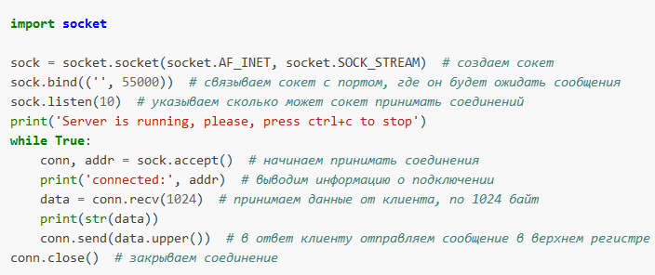
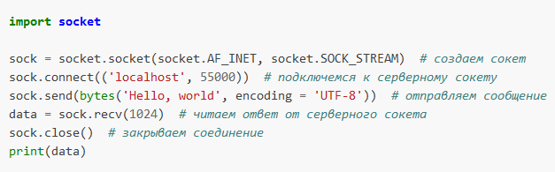
Создание серверного сокета:
Создание клиентского сокета:

Slide 7
Тип возвращаемых данных — bytes. У этого типа есть почти все методы, что и у строк, но для того, чтобы использовать из него текстовые данные с другими строками (складывать, например, или искать строку в данных, или печатать), придётся декодировать данные (или их часть, если вы обработали байты и выделили строку) и использовать уже полученную строку. Для того чтобы закодировать строку в bytes можно применить функцию encode() чтобы раскодировать строку существует функция decode().

